Slide 1
El SENTIDO DEL OLFATO
NOMBRE :Stefanno
APELLIDOS :Peña Sánchez
PROFESOR :Juan Céspedes
GRADO :2do de secundaria
SECCIÓN :A
10/07/2023

Slide 2
INTRODUCIÓN:
El sentido del olfato es uno de los sentidos mas importantes que tenemos los seres humanos y algunos animales, nos permite oler diferentes tipos de olores y tiene una gran conexión con el sentido del gusto.

Slide 3
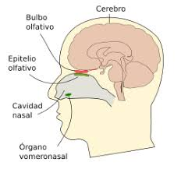
El SENTIDO DEL OLFATO
Concepto:
El sentido del olfato es una de los 5 sentidos de los cuales necesita el ser humano y algunos seres vivos, y podemos oler gracias a pequeñas partículas que se desprende de su materia.

Slide 4
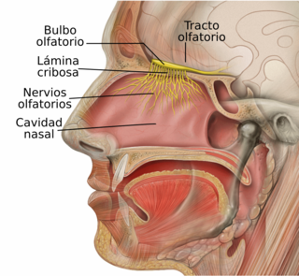
El SENTIDO DEL OLFATO
Partes internas de la nariz:
Bulbo olfatorio: Es un nervio que recibe los estímulos olfatorios y lo envía al cerebro
Hueso(lamina cribosa de etmoides): Hueso que esta en la base del cráneo y contribuye con la formación de las cavidad nasal.
Cavidad nasal: Se encuentra recubierta por una membrana mucosa para humedecer la nariz.
Nervios olfatorios: Es un nervio que permite percibir el olor a las otras partes que olfato.
Tracto olfatorio: Un conjunto de cifras de cifras que conecta al bulbo olfatorio con áreas cerebrales superiores.

Slide 5
El SENTIDO DEL OLFATO
Partes externas de la nariz:
Raíz: Es donde empieza la nariz y esta situado entre las cejas.
Puente: Es la parte más dura y brinda rigidez a la nariz.
Dorso o pirámide nasal: Se encuentra después del puente y contiene los cartílagos triangulares y alares.
Narinas: Son los dos orificios externos de la nariz y es donde entra el aire.
Aletas o alas nasales: Se ubica en la punta de la nariz.
Lóbulo: O también conocido como punta de la nariz.
Surco: Donde termina la nariz

Slide 6
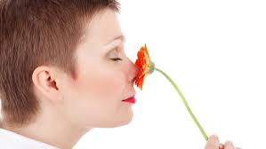
El SENTIDO DEL OLFATO
SU FUNCIONES:
Nos permite oler los peligros de la naturaleza, incendios; etc.
Colabora con el sentido del gusto.
Podemos percibir mas de 5 a 10 mil.

Slide 7
CONCLUSION
Mi objetivo fue definir y entender el sentido del olfato con sus partes y sus funciones

Slide 8
LINKOGRAFIA
Link:
https://www.stanfordchildrens.org/es/topic/default?id=teen-suicide-90-p05694
https://www.heraldo.es/noticias/sociedad/2022/03/22/el-olfato-un-sentido-extraordinariamente-preciso-1561549.html
https://www.nidcd.nih.gov/es/espanol/trastornos-del-olfato

